Slide 1
信息安全数学基础实验
实验四 有限域上运算的实现

Slide 2
实验目的
  加深对有限域结构的理解，实现常用的有限域上元素的基本运算。
  编程实现GF（2⁸）域中元素的运算，提供使用说明手册，可执行代码、源代码及测试用例（包括测试用例手册、可执行代码和源代码）。

Slide 3
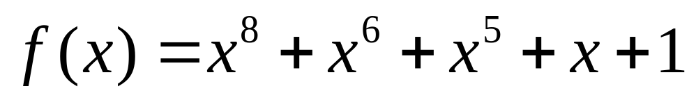
实验内容
实现2⁸域上元素的多项式基表示，实现模多项式的乘法运算和求逆运算
实现2⁸域上元素乘法运算和逆元运算
构造指数对数表，从而通过查表实现2⁸域上元素乘法运算和逆元运算。
不可约多项式为
本原元为“02”

Slide 4
实验原理
见教材6.5节

Slide 5
实验要求
程序语言：不限
实现的算法可方便其它函数调用

Slide 6
实验报告要求
按照标准实验报告整理实验内容
报告中需要提供源代码和运行结果截图，并对运行结果分析

Slide 7


